Slide 1
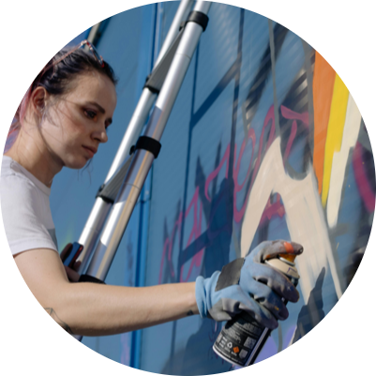
Ridurre al minimo l'impatto sulla comunità e sull'economia locale
Arte di strada
Include strumenti digitali!
www.ecohealthforyouth.com

Slide 2
Contenuti
Idee di street art
1
Tour a piedi dell'arte di strada
2
Eventi d'arte e graffiti
3
Strumenti digitali
www.ecohealthforyouth.com

Slide 3
Arte di strada
Le idee
Idea 1
Idea 2
Tour a piedi dell'arte di strada
Organizzate un tour a piedi della street art che offra ai visitatori un'immersione profonda nella storia, nella cultura e nelle storie che stanno dietro ai murales e ai graffiti locali. Il tour può includere visite agli studi degli artisti, eventi comunitari e creazioni artistiche dal vivo. Mettendo in mostra i talenti locali, si promuovono gli artisti, si attirano i visitatori e si favorisce un maggiore apprezzamento per l'arte pubblica. Questo approccio sfrutta le installazioni di street art esistenti, risparmiando tempo e risorse e creando un'esperienza unica e memorabile.
Eventi d'arte e graffiti
Ospitare jam di arte e graffiti in cui giovani artisti locali, influencer e organizzazioni giovanili locali possono riunirsi per creare arte di strada negli spazi pubblici. Questi eventi possono dare nuova vita ad aree sottoutilizzate, attirando visitatori e turisti e rafforzando l'orgoglio per la cultura locale. Offrono agli artisti emergenti una piattaforma per mostrare il loro talento e ottenere un riconoscimento. Questi eventi possono rafforzare i programmi e i partenariati della comunità, riunendo artisti, leader della comunità e stakeholder chiave. Inoltre, le vivaci opere d'arte attireranno le persone direttamente verso la vostra attività e il vostro quartiere, generando un'eco sui social media e creando un impatto visivo duraturo.
Gli strumenti rendono tutto più facile!
Murale | Mural è eccellente per organizzare tour a piedi di street art o eventi artistici. Offre uno spazio collaborativo online dove gli artisti locali possono fare brainstorming e pianificare progetti. Può aiutare a coordinare murales, organizzare eventi e promuovere laboratori creativi per artisti emergenti. Gli imprenditori di GRASSROOTS possono organizzare e gestire in tempo reale temi di eco-salute per la comunità. È un ottimo modo per sensibilizzare l'opinione pubblica sulle iniziative eco-sanitarie locali, rafforzare il turismo locale, stimolare lo sviluppo economico e costruire legami più forti tra le comunità. https://mural.co/

Slide 4
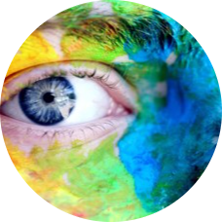
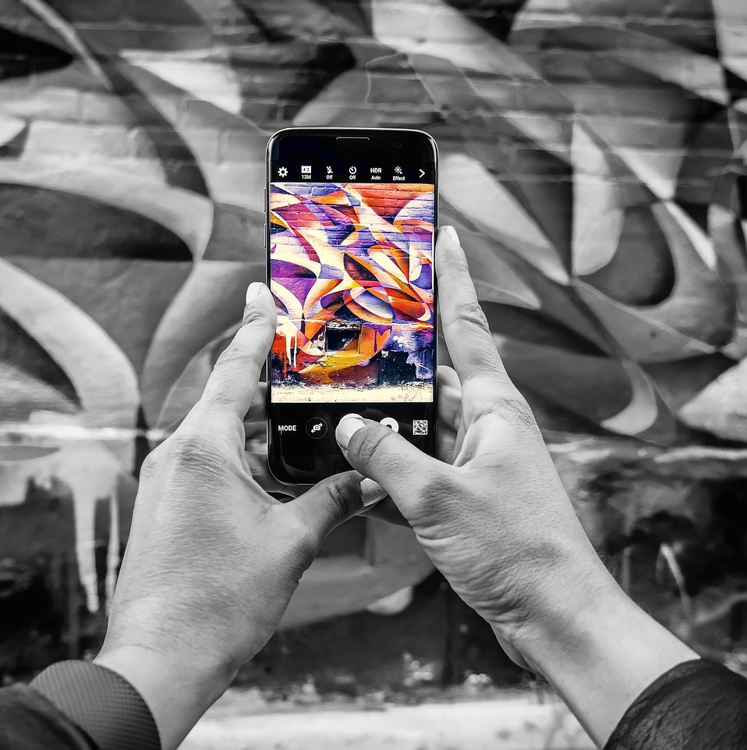
Arte di strada
Gli strumenti rendono tutto più facile!
Mapillary | Mapillary: Questa applicazione consente agli utenti di mappare l'arte pubblica, come murales e sculture, con foto e geolocalizzazione. Aiuta a creare tour di street art o a seguire le installazioni artistiche, rendendo più facile per i turisti navigare e apprezzare l'arte locale. Gli imprenditori di GRASSROOTS possono, ad esempio, documentare l'arte pubblica, i murales e i punti di riferimento culturali. Grazie alle foto geotaggate e ai contributi degli utenti, Mapillary può creare mappe interattive delle installazioni artistiche locali, aumentando la visibilità dei progetti promossi dalla comunità. https://www.mapillary.com/
Skillshare | Skillshare è una piattaforma e una comunità di apprendimento online che offre l'accesso a migliaia di corsi su diverse competenze creative e digitali, come illustrazione, design, fotografia, produzione video, coding, web design e social media marketing. Migliorare le loro competenze può costituire una solida base per le loro iniziative di eco-salute, aiutandoli a creare soluzioni innovative per comunità ed economie locali sostenibili, per la conservazione dell'ambiente e per l'imprenditorialità digitale. www.skillshare.com

Slide 5
ecohealthforyouth.com
Ben fatto!
Ottimo lavoro di esplorazione di queste idee! Ora è il momento di immergersi, studiare gli strumenti e iniziare a metterli in pratica. Fate il prossimo passo per trasformare la vostra visione in realtà, facendo lavorare questi strumenti per voi.
Consulta i nostri strumenti per la comunità e l'economia locale
Non dimenticate di collegarvi con noi su...

